Slide 1
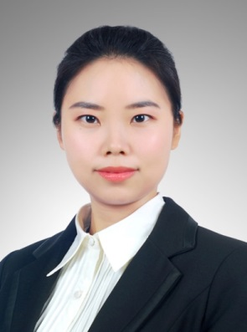
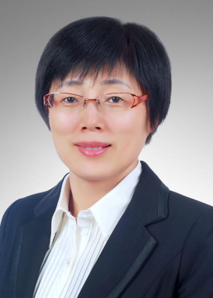
土木学科团队成员
姓 名：刘小红
电子邮箱：741681002@qq.com
服务学科：土木学科
联系电话：82205360
办公地点：图书馆四楼西南角咨询
服务中心 404室
姓 名：岳鸿
电子邮箱：406781870@qq.com
服务学科：土木学科
联系电话：82205360
办公地点：图书馆四楼西南角咨询
服务中心404室

Slide 2
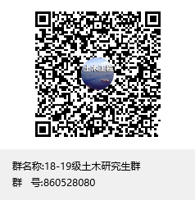
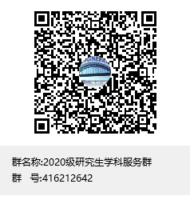
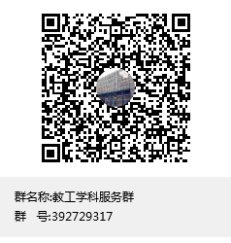
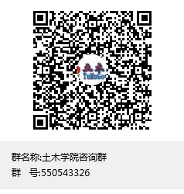
土木学院咨询服务QQ群
服务对象：18-19级研究生服务群397人，2020级研究生服务群256人，
教工学科服务群90人，学科咨询服务群276人， 共计入群师生1019人

Slide 3
2020-2021学年工作项目
科技查新
查收查引
文献传递
资源利用与宣传
科研成果统计整理
信息咨询
特色服务
交流培训

Slide 4
一、科技查新 完成土木学院查新报告21篇，其中国内外4篇
及时满足学院老师项目申报需求，为史庆轩、牛荻涛、杨勇、文波、
杨俊芬、郑文杰、宋战平等老师提供查新报告。

Slide 5
二、查收查引
引用证明
引用报告17篇
被引372篇次
收录证明
收录847篇

Slide 6
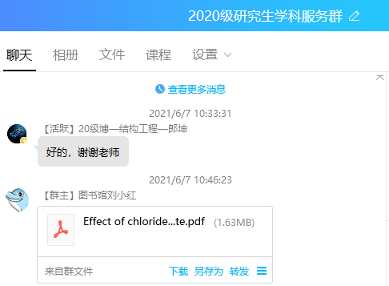
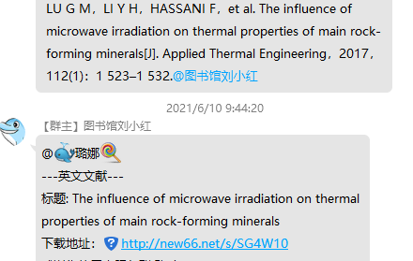
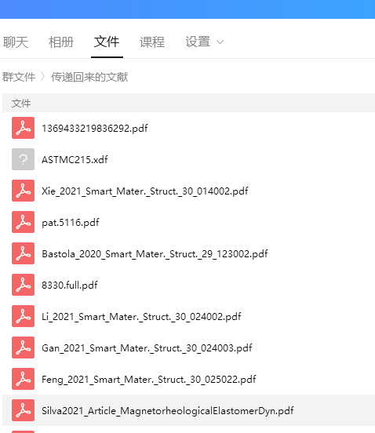
三、文献传递
文献传递590余人次，传递文献793篇

Slide 7
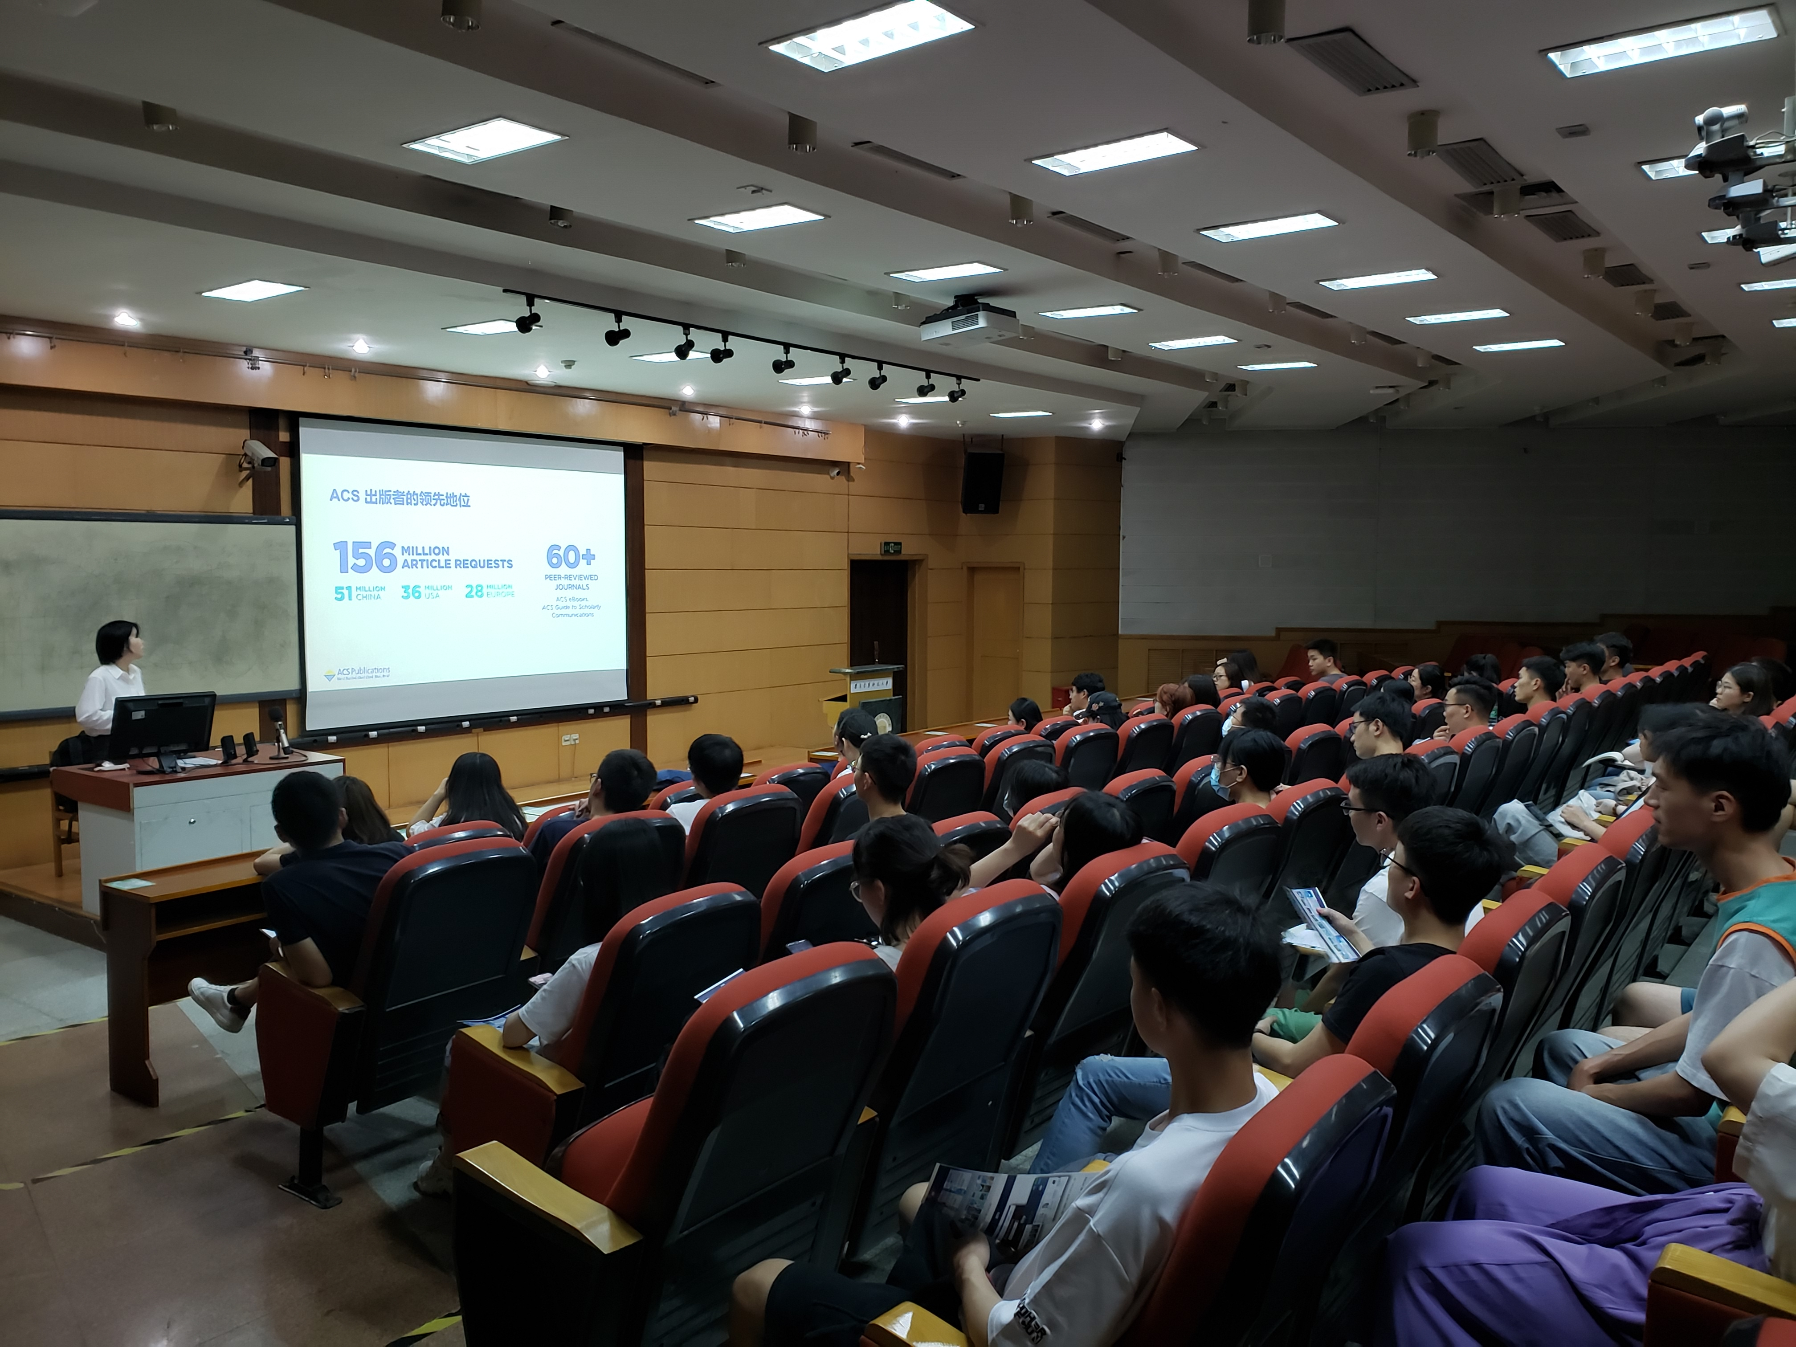
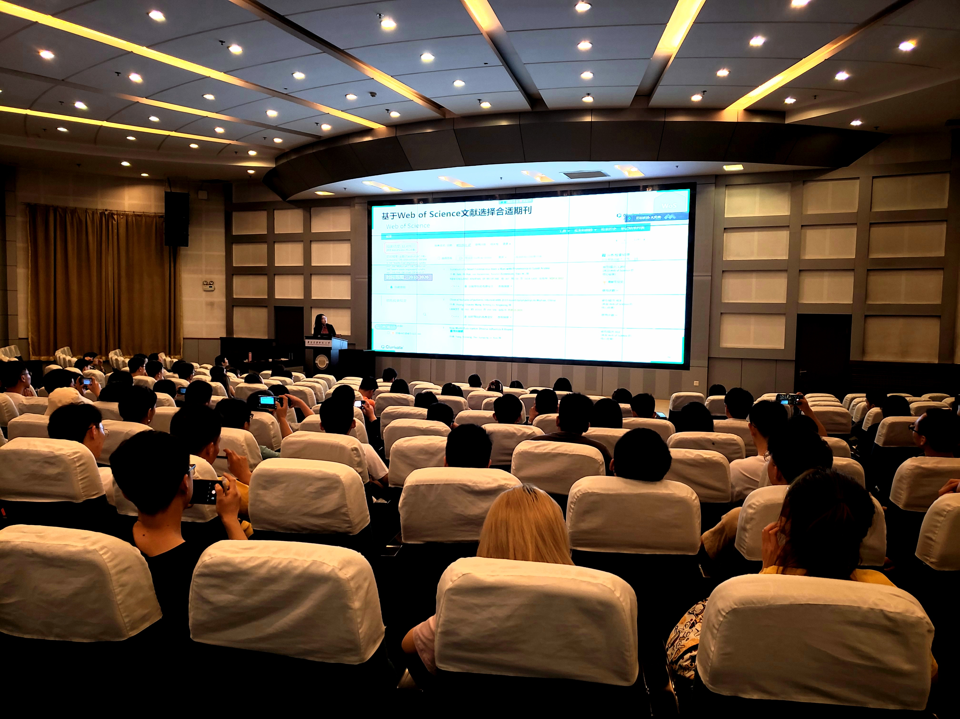
四、资源利用与宣传
研一新生入馆教育一场 2020年10月 230位新生到场
读书月讲座（SCI,ACS）两场 2021年5月 约350位师生到场

Slide 8
四、资源的利用与宣传
推送中科院JCR分区、T级分区等
推送2020版JCR SCIE、SSCI来源刊
推送2020版EI来源刊、2020版中文核心期刊要目总览等
推送相关内容15次，合计下载789次

Slide 9
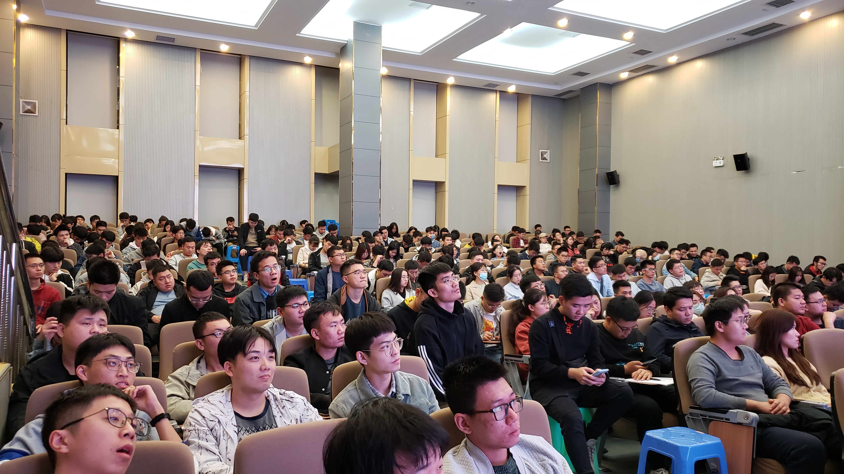
现场直击

Slide 10
五、科研成果统计整理
核对整理控制科学与工程、力学博士点授权一级学科点资料，统计近5年学术成果；
清洗整理2019-2020年我校ESI教师学科论文两年新增被引数据760篇
清洗整理2020年土木学院教师论文发表数据：
SCI 278篇， EI 311篇，CSCD 162篇，北大核心 284篇。

Slide 11
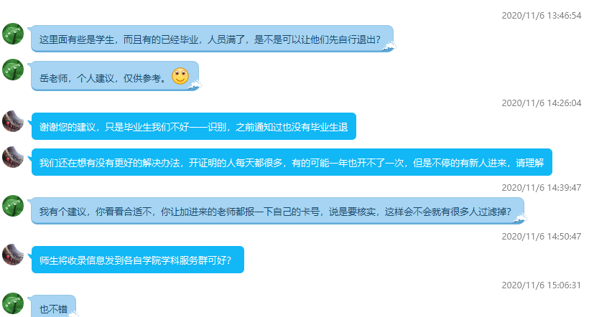
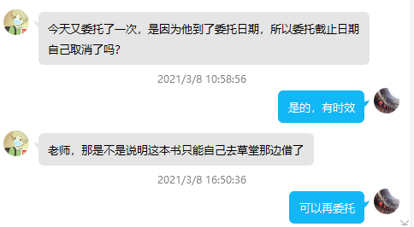
六、信息咨询

Slide 12
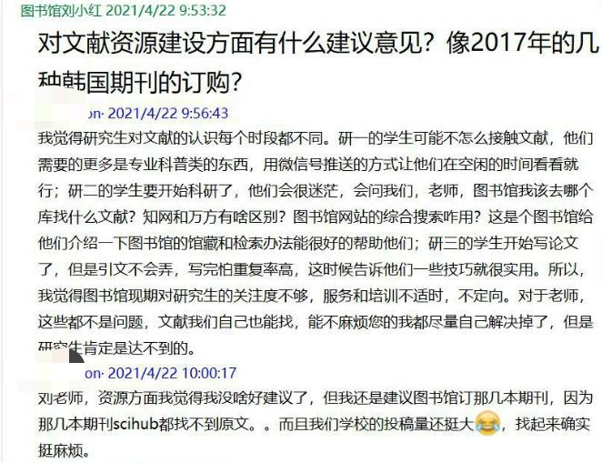
六、信息咨询

Slide 13
七、特色服务
1、开展定题服务：为土木学院“工业园区规划设计规范编制”课题组提供90份相关规范标准全文的检索和传递服务。
2、“4.23特别服务日” 当天免费开论文收录证明56份。
3、图书馆举办“办实事•开新局：图书馆召开服务科研教学座谈会”，邀请土木学院4位老师，其中2位老师参会，2位老师给出了书面意见。根据土木学院教工建议，开通了“ICE 英国土木工程师在线图书馆”数据库试用。

Slide 14
八、交流与培训
2020年参加“2020高校图书馆知识服务与创新应用高级研修班”线上学习
2020年参加陕西师范大学图书馆和中国知网陕西分公司组织的“深化教育评价背景下的图书馆服务学科建设创新研讨会”

